Slide 1
Презентация к уроку по теме:
«Отечественная война 1812 года» по курсу окружающий мир
4 класс, по программе А. А .Плешакова, У М К «Школа России»
Конкурсантка: Щиголь Наталья Ильинична
Учитель начальных классов
Вторая квалификационная категория
Адрес: деревня Вишнёвка
Купинского района
Новосибирской области
Улица Молодежная 29/2
Учреждение: Муниципальное казенное общеобразовательное учреждение
Вишнёвская основная общеобразовательная школа
Электронная почта школы: vishkup@ngs.ru
Электронная почта конкурсанта: nataspigol@Rambler.ru
Номер домашнего телефона: 39 -484
Номер школьного телефона: 39- 469

Slide 2
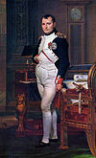
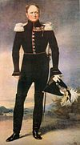
Русский император Император Франции
Наполеон Бонапарт
Александр1
    Франция
Союзники:^{[1]}
Австрия,
Пруссия,
Швейцария
Вассалы:^{[2]}
Варшавское герцогство,^{[3]}
Испания,^{[4]}
Италия,^{[5]}
Рейнский союз^{[6]}
Россия
Союзники:
Англия,
Швеция
(в войне на территории России не участвовали)

Slide 3
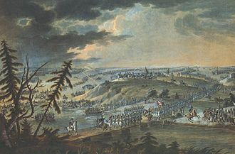
Переправа наполеоновской армии через Неман.
НАЧАЛО ВОЙНЫ.
В ночь на 12 (24) июня 1812 года французская армия, выполняя приказ Наполеона, начала переход русской пограничной реки Неман. Война 1812 года началась.
У Наполеона на главном направлении было в три раза больше сил. Первая армия, теснимая более сильным противником, отступала. Багратион сумел избежать окружения и шел на соединение с первой армией.

Slide 4
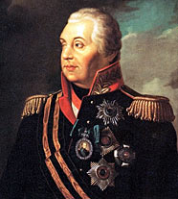
Кутузов Михаил Илларионович - полководец, светлейший князь Смоленский, выходец из старинного дворянского рода, родился 5 (16) сентября 1745 года в Петербурге. В шестнадцать лет получил первый офицерский чин, а в 1762 году был назначен командиром роты Астраханского пехотного полка, во главе которого стоял Александр Васильевич Суворов.
В начале кампании 1812 против французов Кутузов находился в Петербурге на второстепенном посту командира Нарвского корпуса, а затем Петербургского ополчения. 8 августа 1812 года М.И. Кутузов был назначен главнокомандующим русской армией, прибыв вскоре к войскам в село Царево-Займище Смоленской губернии.

Slide 5
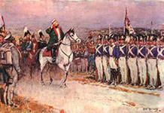
Прибытие М. И. Кутузова в Царёво- Займище.
Художник Герасимов
17 августа 1812 года Кутузов прибыл в
армию и начал знакомство с положением
Дел. Смоленск русскими войсками был оставлен. Разобравшись в событиях, Кутузов вынужден был признать продолжать отступление. Кутузов принял меры к улучшению снабжения, подтянул дисциплину. Большие надежды Кутузов возлагал на формирующееся по стране ополчение.

Slide 6
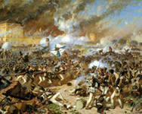
Кровопролитное Смоленское сражение
22 июля первая и вторая армии соединились у Смоленска. Здесь состоялось первое крупное сражение русских и французских войск. Вначале французы были остановлены у стен города основными силами, затем, когда стало ясно, что город удержать не удастся, были оставлены корпуса Раевского и Дохтурова для прикрытия отступления. Взятие Смоленска обошлось Наполеону в 20 тысяч солдат, потери русских составили 6 тысяч человек.

Slide 7
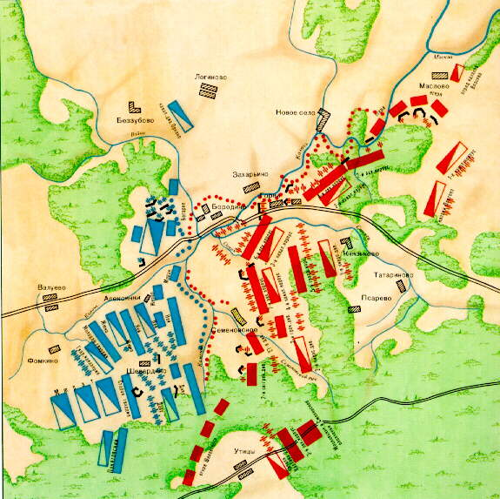
Бородинское сражение.
Схема сражения.
26 августа 1812 года у села Бородина, в110 км от М 120 тысяч русских приосквы, между русской и французской армиями произошло генеральное сражение, в котором участвовали 120 тысяч русских при 640 орудиях и130 тысяч французов при 587 орудиях.

Slide 8
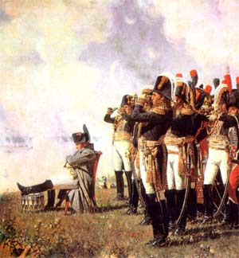
«Наполеон и его армия у Бородино» ( С. Семанов)
Наполеон Бонапарт,
уроженец Корсики, французский император
(1804-1814 годы и
март-июнь 1815 года.
«Злодей!
Он лестью приманил
К Москве свои
Дружины;»
(В. А. Жуковский)

Slide 9
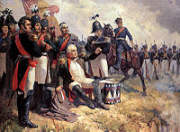
Кутузов на командном пункте в день Бородинского сражения . (А. Шепелюк 1951 г.)
«Но стали ж мы пятою твёрдой
И грудью приняли напор
Племен послушных воле гордой,
И равен был неравный спор.»
А Пушкин

Slide 10
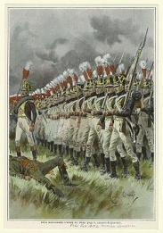
Французы атакуют.
Русская кампания 1812 год.
Рисунок 1896 г.
Пробили зорю барабаны,
Восток туманный побелел
,И от врагов удар нежданный
На батарею прилетел.
И вождь сказал перед полками:
«Ребята, не Москва ль за нами?
Умрем те ж под Москвой.
Как наши братья умирали».
И мы погибнуть обещали.
И клятву верности сдержали
Мы в бородинский бой.
М. Лермонтов.

Slide 11
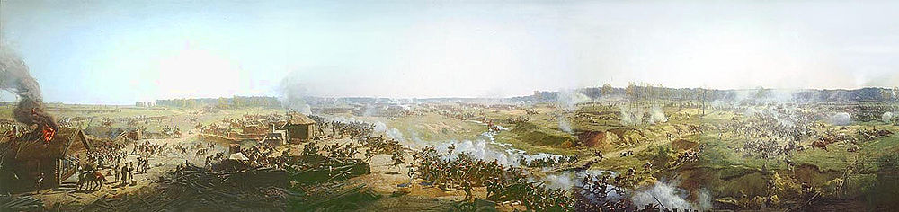
Бой за Семёновский овраг. Фрагмент панорамы Бородинского сражения.
БОРОДИНСКОЕ СРАЖЕНИЕ 1812, решающая битва между французской армией Наполеона I (135 тыс. при 587 пушках) и русской под командованием М. И. Кутузова (ок. 120 тыс. при 640 пушках к западу от Москвы). Сражение началось еще накануне 25 августа у д. Шевардино, где русский авангард задержал продвижение французской армии, дав основным силам создать укрепления и батареи на Бородинском поле. На рассвете 26 августа Наполеон двинул войска в атаку. Сражение отличалось чрезвычайным ожесточением и кровопролитием. “Из всех моих сражений, самое ужасное то, которое я дал под Москвой”, — писал позже Наполеон. Ценой огромных потерь французы потеснили русские войска, но решающего успеха не получили. Потери: у русских — 44 тыс., у французов — 58 тыс.т. е. более 40% всего личного состава.

Slide 12
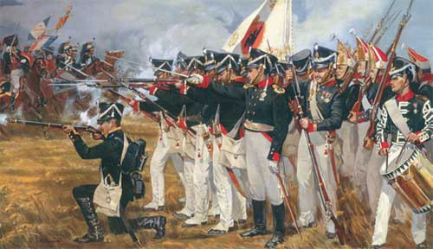
С. В. Ананьев «Бородино».

Slide 13
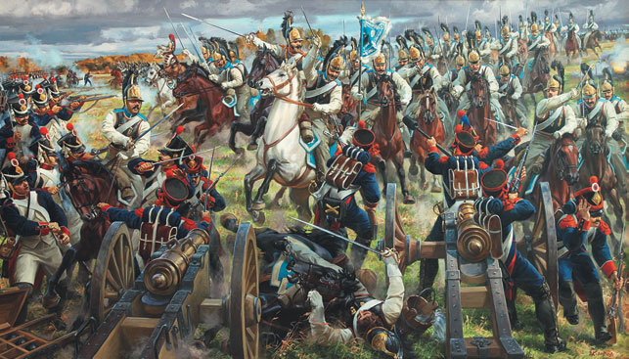
Е. Корнеев «Кирасиры его величества.
Сражение бригады генерал - майора Бороздина в районе Семёновского оврага 26 августа 1812 года.
Полковник наш рождён был хватом –
Слуга царю, отец солдатам:
Да жаль его: сражён булатом.
Он спит в земле сырой.»
М. Лермонтов

Slide 14
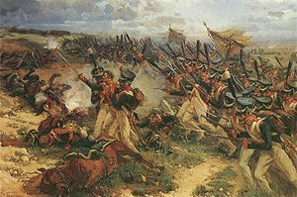
Атака лейб – гвардии Литовского полка из 5-го пехотного корпуса. Самокиш.
«Изведал враг в тот день немало,
Что значит русский бой удалый,
Наш Рукопашный бой!...
Земля тряслась как наши груди,
Смешались в кучю кони, люди
И залпы тысячи орудий
Слились в один протяжный вой…»
М. Лермонтов

Slide 15
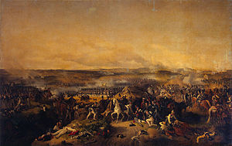
Бородинское сражение. В центре картины раненый Багратион, рядом не лошади генерал Коновицын. (Гесс 1843)
День битвы Бородинской, день войны, битвы, стона, огня! Война, Колоча, Стонец, вливаясь в Москву-реку, как будто бы передавали весть Москве, что около берегов речки Сетуни ударит во дни сетования и скорби роковой, могильный час Москве!
В какой туманной дали соединились гробовые названия поля Бородинского? Не знаю. Но тут вся та битва, на которой, по словам самого Наполеона, он должен был допить чашу вина, налитую в Смоленске. И он испил ее под угасающею звездою прежнего своего счастья. На этом пире кровавом испили чашу смертную девяносто тысяч и сынов России и сынов стран дальних .

Slide 16
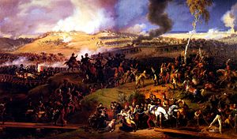
«Из всех моих сражений самое ужасное то, которое я дал под Москвой. Из пятидесяти сражений, мною данных, в битве под Москвой выказано [французами] наиболее доблести и одержан наименьший успех.»
( Наполеон Бонапарт)

Slide 17
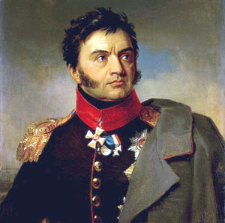
Николай Николаевич Раевский
В Отечественную войну 1612 года
командовал 7- пехотным корпусом,
Отличившимся в боях под Салтановкой и
Смоленском. В Бородинской битве его
корпус защищал Курганную высоту,
которая в последствии стала
батареей Раевского. «редутом смерти» называли её французы. После Бородина, участвуя
во всех крупных сражениях, его корпус дошёл до Парижа.

Slide 18
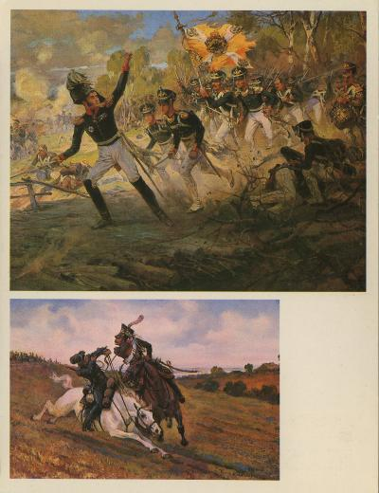
Во время Салтановского боя Раевский во главе полка увлек за собой солдат. По легенде, с ним рядом находились его сыновья 17 и 11 лет.
Во время арьергардных боев под Смоленском дал возможность соединиться армиям Багратиона и Барклая де Толли.

Slide 19
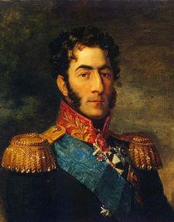
Пётр Иванович Багратион
В 1812 году П.И. Багратион занял пост главнокомандующего 2-й Западной армией, прикрывавшей центральное направление. Искусным маневром, получив приказ не вступать в столкновение с превосходящими силами противника, Багратион сумел блестяще организовать отступление своих войск. После боев под Миром и Салтановкой, используя несогласованность действий французских военачальников, смог оторваться от преследования и соединиться под Смоленском с 1-й Западной армией М.Б. Баpклая-де-Толли.
В Бородинском сражении Петр Иванович Багратион командовал левым крылом русской армии, приняв на себя в начале боя главный удар превосходящих сил Наполеона. Тяжело раненый, был вывезен с поля боя сначала в Москву, а затем в с. Симы Юрьев-Польского уезда Владимирской губернии, где скончался во время лечения и был погребен. В 1839 его прах торжественно перезахоронили на Бородинском поле

Slide 20
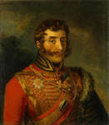
Иван Семёнович Дорохов
Генерал- лейтенант.
Во время Бородинской битвы командовал кавалерийской дивизией, которая геройски сражалась на Багратионовых флешах.
После оставления русской армией Москвы Дорохов сформировал двухтысячный партизанский отряд, который в течение сентября нанёс противнику ряд чувствительных ударов на дороге между Москвой и Можайском. Самым замечательным подвигом Дорохова и его партизан было взятие города Вереи, за что был награждён золотой шпагой с надписью
«За освобождение Вереи».

Slide 21
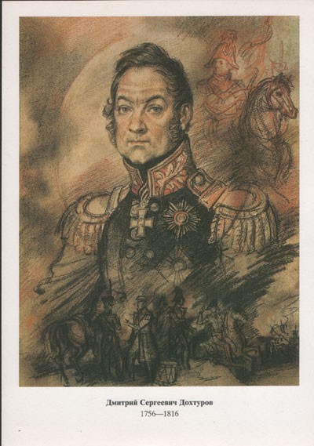
Дмитрий Сергеевич Дохтуров
Генерал от инфантерии. Во время Бородинского сражения Дохтуров был назначен Командующим левым флангом русской армии вместо тяжело раненного Багратиона. Он появлялся в самых
опасных местах сражения, своим спокойствием и твёрдостью вселяя уверенность в победе.
Недаром этого храброго генерала солдаты
называли «железным».
26 октября его 6-й пехотный корпус под
Малоярославцем принял на себя удар передовых частей отступающей армии Наполеона и задержал их до прихода основных сил русской армии.

Slide 22
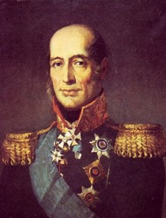
Михаил Богданович Барклай де Толли
Под Бородином полководец Барклай де Толли, который в начале войны был главнокомандующим русской армией, руководил правым флангом и центром наших войск, бросая вызов смерти, он появлялся в самых опасных местах. Под ним было убито и ранено пять лошадей. За участие в битве Барклай де Толли награждён орденом Георгия 2-й степени. Большой его заслугой явилось то, что, умело руководя отходом войск, он смог сохранить армию в первый наиболее тяжёлый период войны, вывести к Смоленску, где встретился с армией Багратиона…

Slide 23
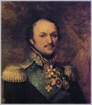
Платов Матвей Иванович
Генерал от кавалерии.
С 1801 года Платов - атаман Донского казачьего войска .
Ни с чем не сравнимую славу принесли Платову и его казакам победы в Отечественной войне .
В начале войны Платов был в арьергарде;
во время отступления французов казаки
Истребляли остатки разбитых частей, захватили более 50 тысяч орудий и едва не взяли в плен самого Наполеона. «Все наши клоны, - писал Наполеон, - были окружены казаками». Страх французов перед казаками был настолько велик, что даже известие об их приближении обращало неприятеля в бегство

Slide 24
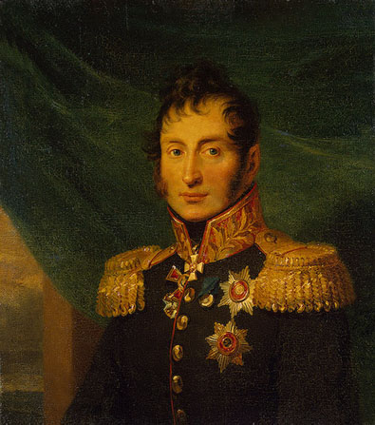
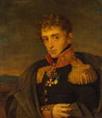
Братья Тучковы
В Отечественной войне 1812 г. принимали участие четверо братьев Тучковых. Все они были генералами.
Николай Алексеевич Тучков 1-й (1761 – 1812).
В войну 1812 г. в армии Барклая де Толли Тучков 1-й командовал 3-м пехотным корпусом. Принимал участие в отступлении русской армии от Вильно до Бородина.
Корпус Тучкова сражался у деревни Утица на Старой Смоленской дороге. Утицкий курган несколько раз переходил из рук в руки. Курган был отбит у французов в контратаке.
Возглавивший контратаку генерал Тучков был смертельно ранен. За три часа до этого был убит его брат Александр Тучков младший.

Slide 25
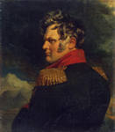
Алексей Петрович Ермолов
Алексей Петрович Ермолов во время Отечественной войны был начальником штаба 1-й Западной армии. Ермолов отличился во многих сражениях, в том числе в Бородинском, где лично водил
солдат в атаку.

Slide 26
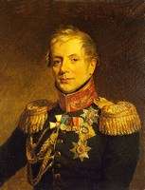
Пётр Петрович Коновицын
В начале Отечественной войны 1812 года 3-я пехотная дивизия П.П. Коновницына вошла в состав армии М.Б. Барклая-де-Толли. 14 июля при Островне (территория современной Белоруссии) дивизия вступила в первый бой с французами. «Я целый день, – писал Коновницын, – держал самого Наполеона, который хотел отобедать в Витебске, но не попал и на ночь, разве что на другой день. Наши дерутся, как львы». За этот бой Петр Петрович был удостоен ордена святого Александра Невского.
В августе 1812 года П.П. Коновницын защищал Смоленск. 6 августа произошло одно из крупных сражений русской армии с войсками Наполеона между Валутиной горой и деревней Лубино. Был обеспечен прорыв к Старой Смоленской дороге
В день Бородинского сражения дивизия Коновницына заняла оборону на старой Смоленской дороге, затем была спешно направлена к Багратионовым флешам. После тяжелого ранения П.Б. Багратиона, оборону левого фланга возглавил П.П. Коновницын. Он участвовал в военном совете в Филях, принимал активное участие в сражениях под Малоярославцем, Вязьмой и Красным, отличился в заграничных походах в сражениях под Люценом и Лейпцигом.

Slide 27
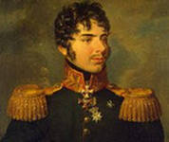
Александр Иванович Кутайсов
В Бородинской битве 28-летний генерал командовал всей русской артиллерией.
Во время второй атаки французов на батарею Раевского, когда А.П. Ермолов организовал контратаку, А.И.Кутайсов был убит. Генерал Ермолов писал о нём в «Записках» : «Не одним близким горестна эта потеря его; одаренный полезными способностями, мог он впоследствии оказать Отечеству великие заслуги».

Slide 28
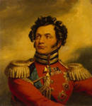
Федор Павлович Уваров
Генерал от кавалерии.
В Отечественную войну командовал 1-м кавалерийским корпусом. В начале
Бородинской битвы его корпус находился в резерве, но утром Кутузов приказал Платову Уварову атаковать левый фланг и тыл французов. Страшную панику вызвала русская конница в тылу неприятеля.
Наполеон приказал приостановить атаки и направился на левый для выяснения обстановки. Кутузов же в решительный момент сражения получил двухчасовую передышку, которую использовал для подведения резервов на левый фланг

Slide 29
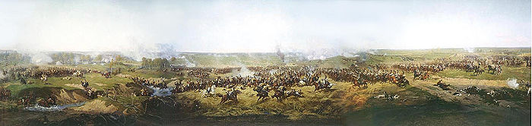
«Есть события, смысл которых так велик, что рассказ о них длится века.
Бородинское сражение – одно из них.»
По воспоминаниям участника Бородинской битвы французского генерала Пеле, Наполеон часто повторял подобную фразу: «Бородинское сражение было самое прекрасное и самое грозное, французы показали себя достойными победы, а русские заслужили славу быть непобедимыми».
Бородинское сражение это блистательная победа русского оружия. Именно это сражение предопределило исход войны.

Slide 30
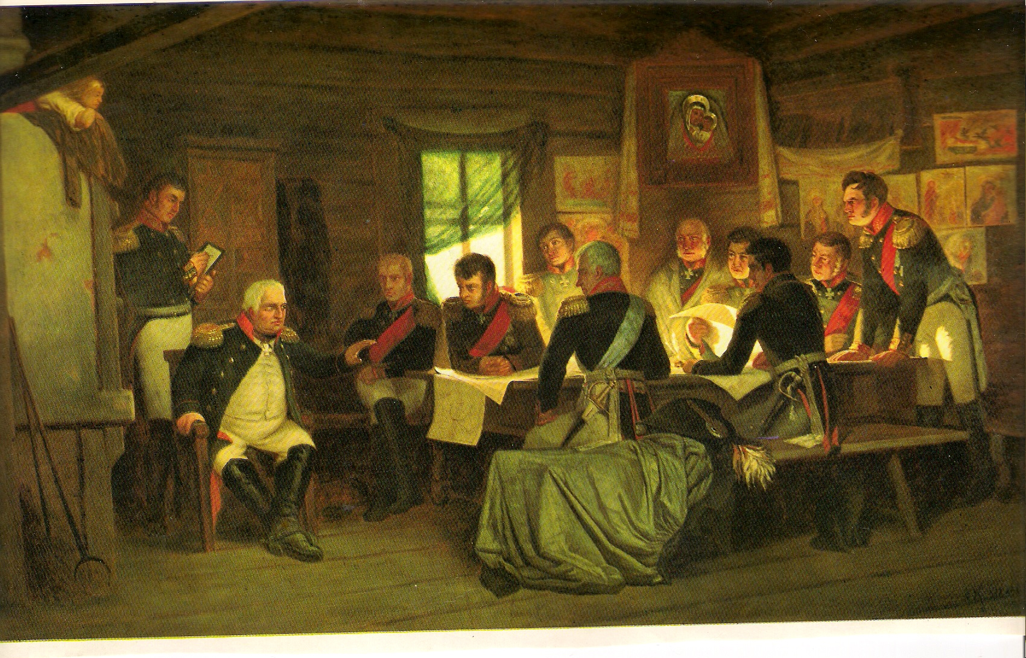
А. Д. Кившенко «Военный совет в Филях»
Оставив Бородинское поле, русская армия подошла к Москве. В тот же день в деревне
Фили состоялся военный совет, на котором решался вопрос, давать сражение
за Москву на неудобной позиции или сдать неприятелю город без боя. На совете разгорелся жестокий спор, между генералами, мнения их разделились. Выслушав всех, главнокомандующий сказал: «С потерянием Москвы не потеряна ещё Россия, и
что первою обязанностью поставляю сберечь армию». На совете было принято решение оставить Москву во имя спасения армии.

Slide 31
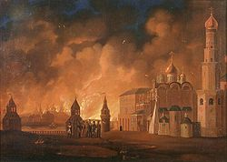
Пожар Москвы. А. Ф.Смирнов (1813 год)
. В ночь с 25 на 26 августа Кутузов, понимая, что время для перехода в контрнаступление еще не настало, приказал войскам отступить. Москва была отдана без боя.14 сентября французская армия вступила в Москву . Вечером того же дня начались пожары. Деревянная Москва горела шесть дней. Сгорело шесть с половиной тысяч домов из девяти, погибла библиотека Московского университета, рукопись «Слова о полку Игореве» и другие невосполнимые ценности.

Slide 32
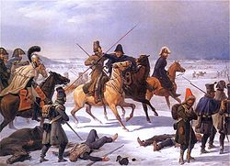
«Отход французов из Москвы» Суходольский
«Сразились – русский победитель!
И вспять бежит надменный гал».

Slide 33
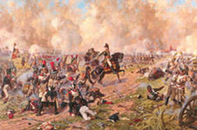
Бой под Малоярославцем
После Бородинского сражения, чтобы спасти русскую армию и подготовить ее к изгнанию французов, М.И. Кутузов сдал Москву, совершил знаменитый Тарутинский марш-маневр, преградив под Малоярославцем путь французской армии в южнорусские губернии, заставив ее отступать по разоренной Старой Смоленской дороге. В самую трудную минуту, когда решалась судьба России, только Кутузов со своим опытом, выдержкой, мудростью, полководческим даром смог решить задачу, которая многим казалась неразрешимой: избавить Россию от грозного нашествия Наполеона

Slide 34
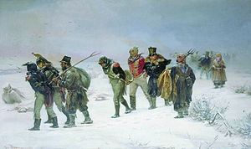
Французы в 1812 году, пленённые партизанами. (Прянишников)
По подсчётам Клаузевица, армия вторжения в Россию вместе с подкреплениями в ходе войны насчитывала 610 тысяч солдат, включая 50 тысяч солдат Австрии и Пруссии. В то время как австрийцы и пруссаки, действовавшие на второстепенных направлениях, в основном уцелели, из основной армии Наполеона собрались за Вислой к январю 1813 года лишь 23 тысячи солдат. Наполеон потерял в России свыше 550 тысяч обученных солдат, всю элитную гвардию, свыше 1200 орудий.

Slide 35
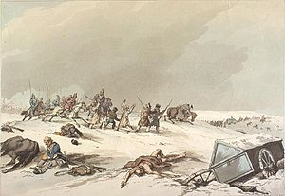
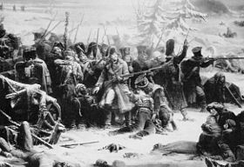
«Отведай, хищник, что сильней;
Дух алчности иль мщенья?» В. А Жуковский
Казаки нападают на
отступающих французов.
Аткинсон
Французская армия маршала Нея под Красным.
А. Ивон.

Slide 36
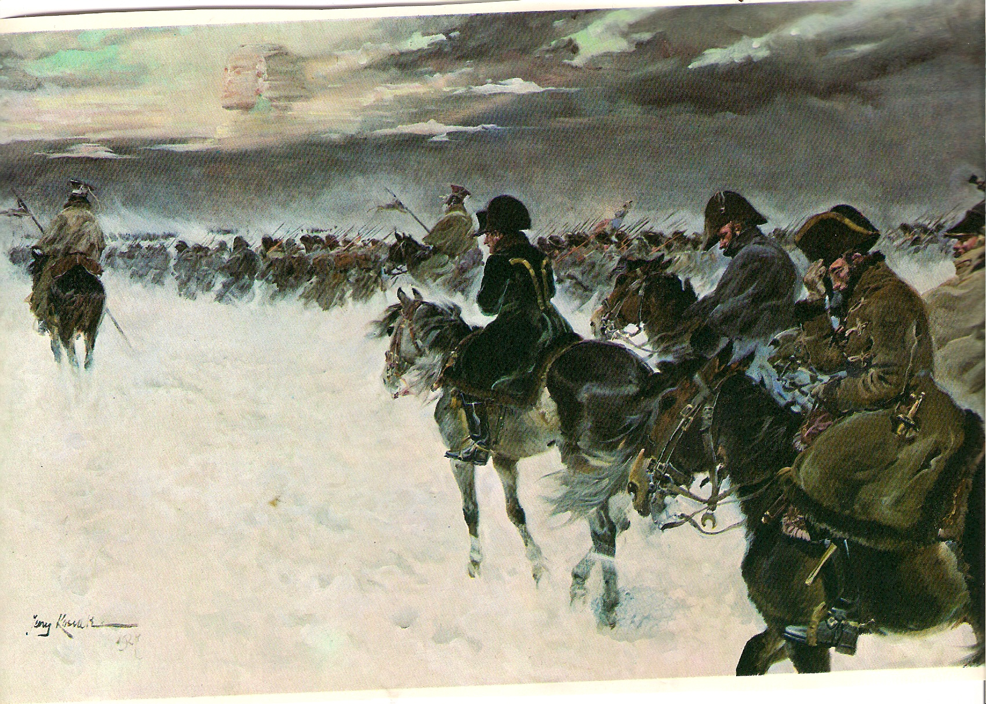
Е. Коссак «Отступление Наполеона из России»
Вот он – жалкий финал похода на Россию. Бесконечной вереницей тянется «Старая гвардия». На переднем плане – Наполеон, за ним маршал Бертье и генерал Коленкур. На свинцовом небе облака приняли форму сфинкса, как бы напоминание Наполеону о его египетских походах.

Slide 37
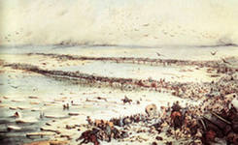
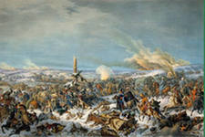
Переправа французов через Березену
Великая армия Наполеона была
окончательно разгромлена на реке
Березине. Сражение началось 28 ноября и продолжалось 5 дней. На картине снизу показан 3-й день переправы французов.
Часть армии уже достигла правого берега, но ещё тысячи раненых остались на левом берегу. Под тяжестью обозов , одна из переправ рухнула, вторая горит, подожженная по приказу Наполеона ..
Потери Наполеона на реке Березине составили 50 тысяч убитыми, ранеными и взятыми в плен.
После сражения император Франции бросил армию и бежал в Париж

Slide 38
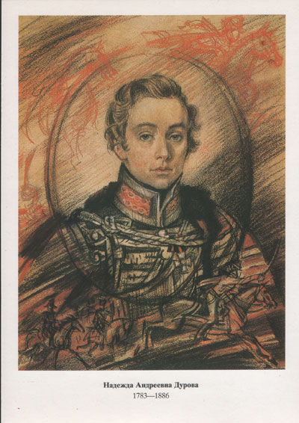
Надежда Андреевна Дурова
Нашествие Наполеона вызвало небывалый патриотический подъем в русском обществе. Во всенародную борьбу с захватчиками входили представители всех слоев населения. Сохранилась память и о героинях той поры.
Участница войны 1812 года Надежда Дурова вызывала у современников удивление и восхищение. Происходя из военной семьи, она с детства научилась великолепно владеть не только конем, но и оружием. Переодевшись в мундир, она несколько лет служила на военной службе в качестве офицера. «Кавалерист-девица» Дурова оставила «Записки», в которых рассказала свою историю. Она явилась прототипом ряда литературных героинь.

Slide 39

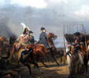
Гренадер Васильев
Во время, когда раненый гренадер Васильев возвращался с перевязочного пункта, у Смоленского оврага засверкали выстрелы и появились отходящие группы солдат 27-й дивизии. Васильев выбежал навстречу сибирцам и вклинился в их расстроенные ряды: «Братцы, куда же! Не сдавай, братцы! Бей их! Ура!»Его отчаянный и вместе
с тем решительный вид подействовал. Сибирцы оправились и повернули на французов. Французы встретили бегущих залпом , и Васильев рухнул. Но уже никто не остановился.
Сибирцы перестроились, и твердо пошли вперёд.

Slide 40
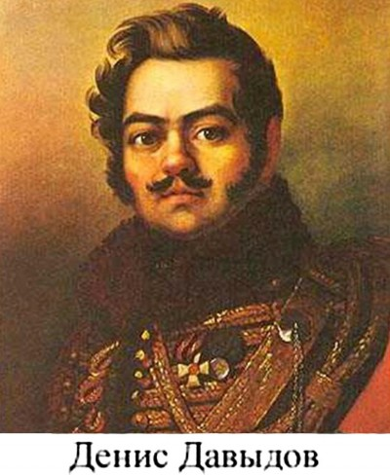
«Я врубил имя своё в1812 год»
Давыдов явился организатором первого
армейского партизанского отряда, который
был сформирован в канун Бородинского сражения
и состоял из 50 гусар и 80 казаков.
Успехи отряда Давыдова убедили М. И. Кутузова в
целесообразности партизанской войны. Одним из
Выдающихся подвигов Давыдова было дело под
Селом Ляховым, когда его отряд взял в плен двух-
тысячный отряд французского генерала Ожеро.
Боевые действия отряда прославили имя Давыдова
Не только в России, слава о его подвигах вышла далеко за
её пределы.
Давыдов разработал тактику ведения партизанской
войны. Ценными источниками для изучения истории Отечественной войны является «Дневник партизанских действий 1812 года»., который он вёл с момента организации отряда. Богатый опыт отражён и в «Опыте теории партизанского действия», «Мороз ли истребил французскую армию в 1812 году».

Slide 41
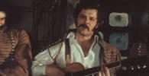
Герой -партизан Степан Ерёменко
Русские солдаты, которые бежали из плена,
вливались в партизанские отряды. Часто воины регулярной армии становились командирами партизанских отрядов. В сентябре партизаны уничтожили1300 наполеоновских солдат, взяли в плен 18 офицеров и1280 солдат. За 5 недель после Бородинского сражения Наполеоновская
Армия от рук партизан потеряла 30 тысяч человек.
Хорошим организатором партизанского отряда в Смоленской губернии оказался рядовой Московского пехотного полка Степан Ерёменко. Раненный под Смоленском, он был оставлен в деревне для излечения Оправившись от ран, Ерёменко организовал крестьянский партизанский отряд численностью в 300 человек и начал успешную борьбу против наполеоновских солдат.

Slide 42
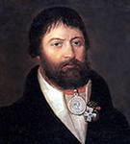
Подмосковные крестьяне так же , как в своё время смоленские, бросали сёла, уходили в леса, уничтожая продовольствие. На Смоленской земле и в Подмосковье развернулось Партизанское движение.
Особенно большую известность получил партизанский отряд, организованный крестьянином села Павлово Богородского уезда Герасимом Куриным. Отряд Курина насчитывал 5 тысяч пеших и 500 конных партизан, взял в плен большое число вражеских солдат, захватил 3 пушки и много другого оружия.
За подвиги в войну 1812 года Курин был награждён солдатским Георгиевским крестом и медалью «За участие в Отечественной войне 1812 года»
Герасим Курин

Slide 43
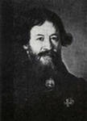
Егор Стулов
Конными партизанами и частью пеших
В отряде Курина командовал Егор Стулов.
Партизаны Стулова провели ряд боёв,
взяли много трофеев. Особенно удачной
Была операция 13 октября, в результате
которой эскадрон неприятельской конницы
вынужден был отступить.
За отважные действия в 1812 году Стулов
был награжден солдатским Георгиевским
крестом и медалью «За участие в Отечественной войне 1812 года.

Slide 44
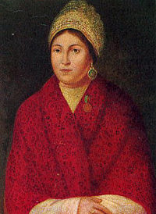
Василиса Кожина
Среди активных организаторов крестьянского партизанского движения встречаются и имена женщин. Василиса Кожина была старостихой хутора Горшково Сычёвского уезда Смоленской губернии. Она организовала отряд, в основном состоящий из женщин и подростков, вооружённых косами, вилами, топорами. Они беспощадно бились с наполеоновскими мародёрами. Находчивость, смелость – вот отличительные черты отважной патриотки, достойной дочери своей Родины.
Отважная русская патриотка прославилась на всю Россию.
На портрете она изображена с медалью «За участие
в Отечественной войне1812 года».

Slide 45
Итоги Отечественной войны 1812 года :
Император Наполеон I Бонапарт, признанный гений военного искусства, вторгся в Россию с силами, троекратно превосходящими русскую армию, а уже через полгода после начала русской кампании армия, сильнейшая в истории, была полностью уничтожена.
Уничтожение 550 тысячной армии до сих пор не укладывается в головах историков. Наиболее часто приводятся несколько причин гибели армии — среди них главная — небывало холодная зима, также плохой урожай 1812 года, приведшее к плохому снабжению армии.
Русская кампания (в западном именовании) получила в России название Отечественной, именно этим объясняя разгром Наполеона. К его поражению привела совокупность факторов: всенародное участие в войне, массовый героизм солдат и офицеров, полководческое дарование главнокомандующего русской армией Кутузова и других генералов, умелое использование природных факторов. Победа в Отечественной войне вызвала подъём национального духа, всего русского народа.
«

